Slide 1

www.stride.vn

Slide 2
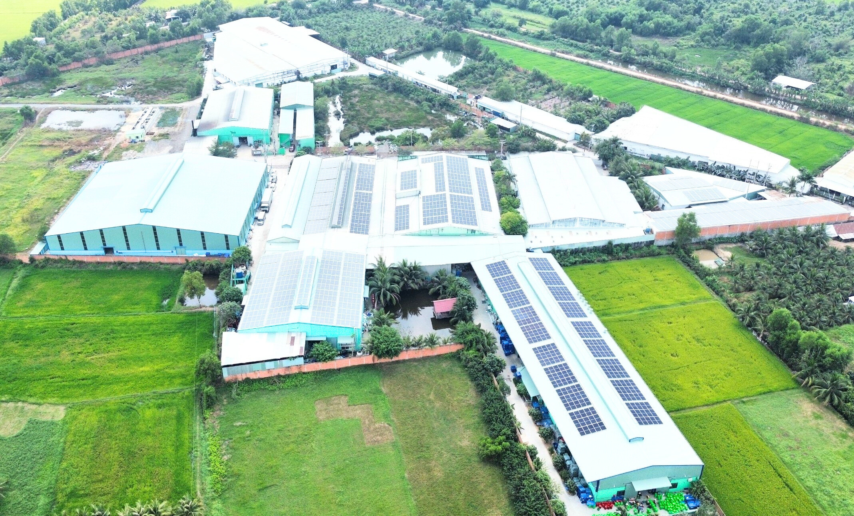

ĐIỆN MẶT TRỜI CHO DOANH NGHIỆP
TIẾT KIỆM THỰC TẾ & ĐẦU TƯ THÔNG MINH
www.stride.vn

Slide 3





VỀ STRIDE
Stride là công ty công nghệ năng lượng sạch, được thành lập tại Singapore và có trụ sở chính tại TP. Hồ Chí Minh.
Sứ mệnh của Stride là hỗ trợ doanh nghiệp chuyển đổi sang năng lượng sạch - năng lượng mặt trời nhằm đáp ứng các tiêu chuẩn ESG, giảm phát thải CO2 và tiết kiệm chi phí vận hành.
Nhà đầu tư
Stride nhận được sự hỗ trợ từ các nhà đầu tư uy tín, được hậu thuẫn bởi Tổ chức Tài chính Quốc tế IFC, Ngân hàng Phát triển Châu Á ADB và Đầu tư Quốc tế Anh BII.
Tổng số lượng dự án | +500
Tổng số đối tác EPC | +65
Được công nhận là đơn vị dẫn đầu trong ngành năng lượng mặt trời

Slide 4
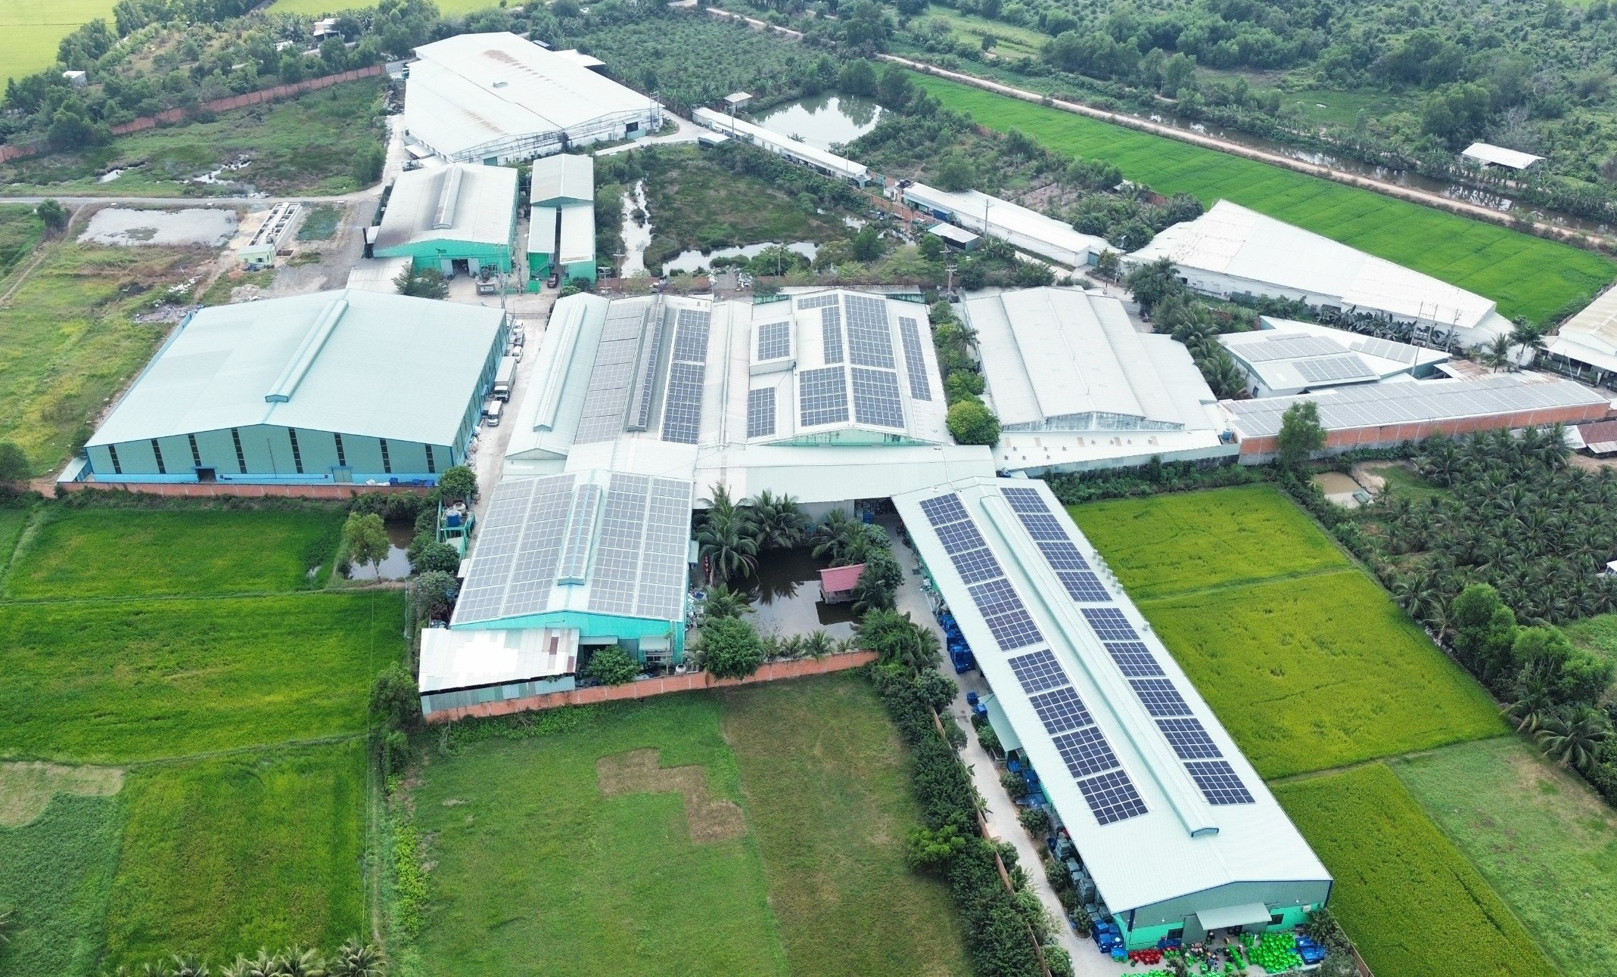
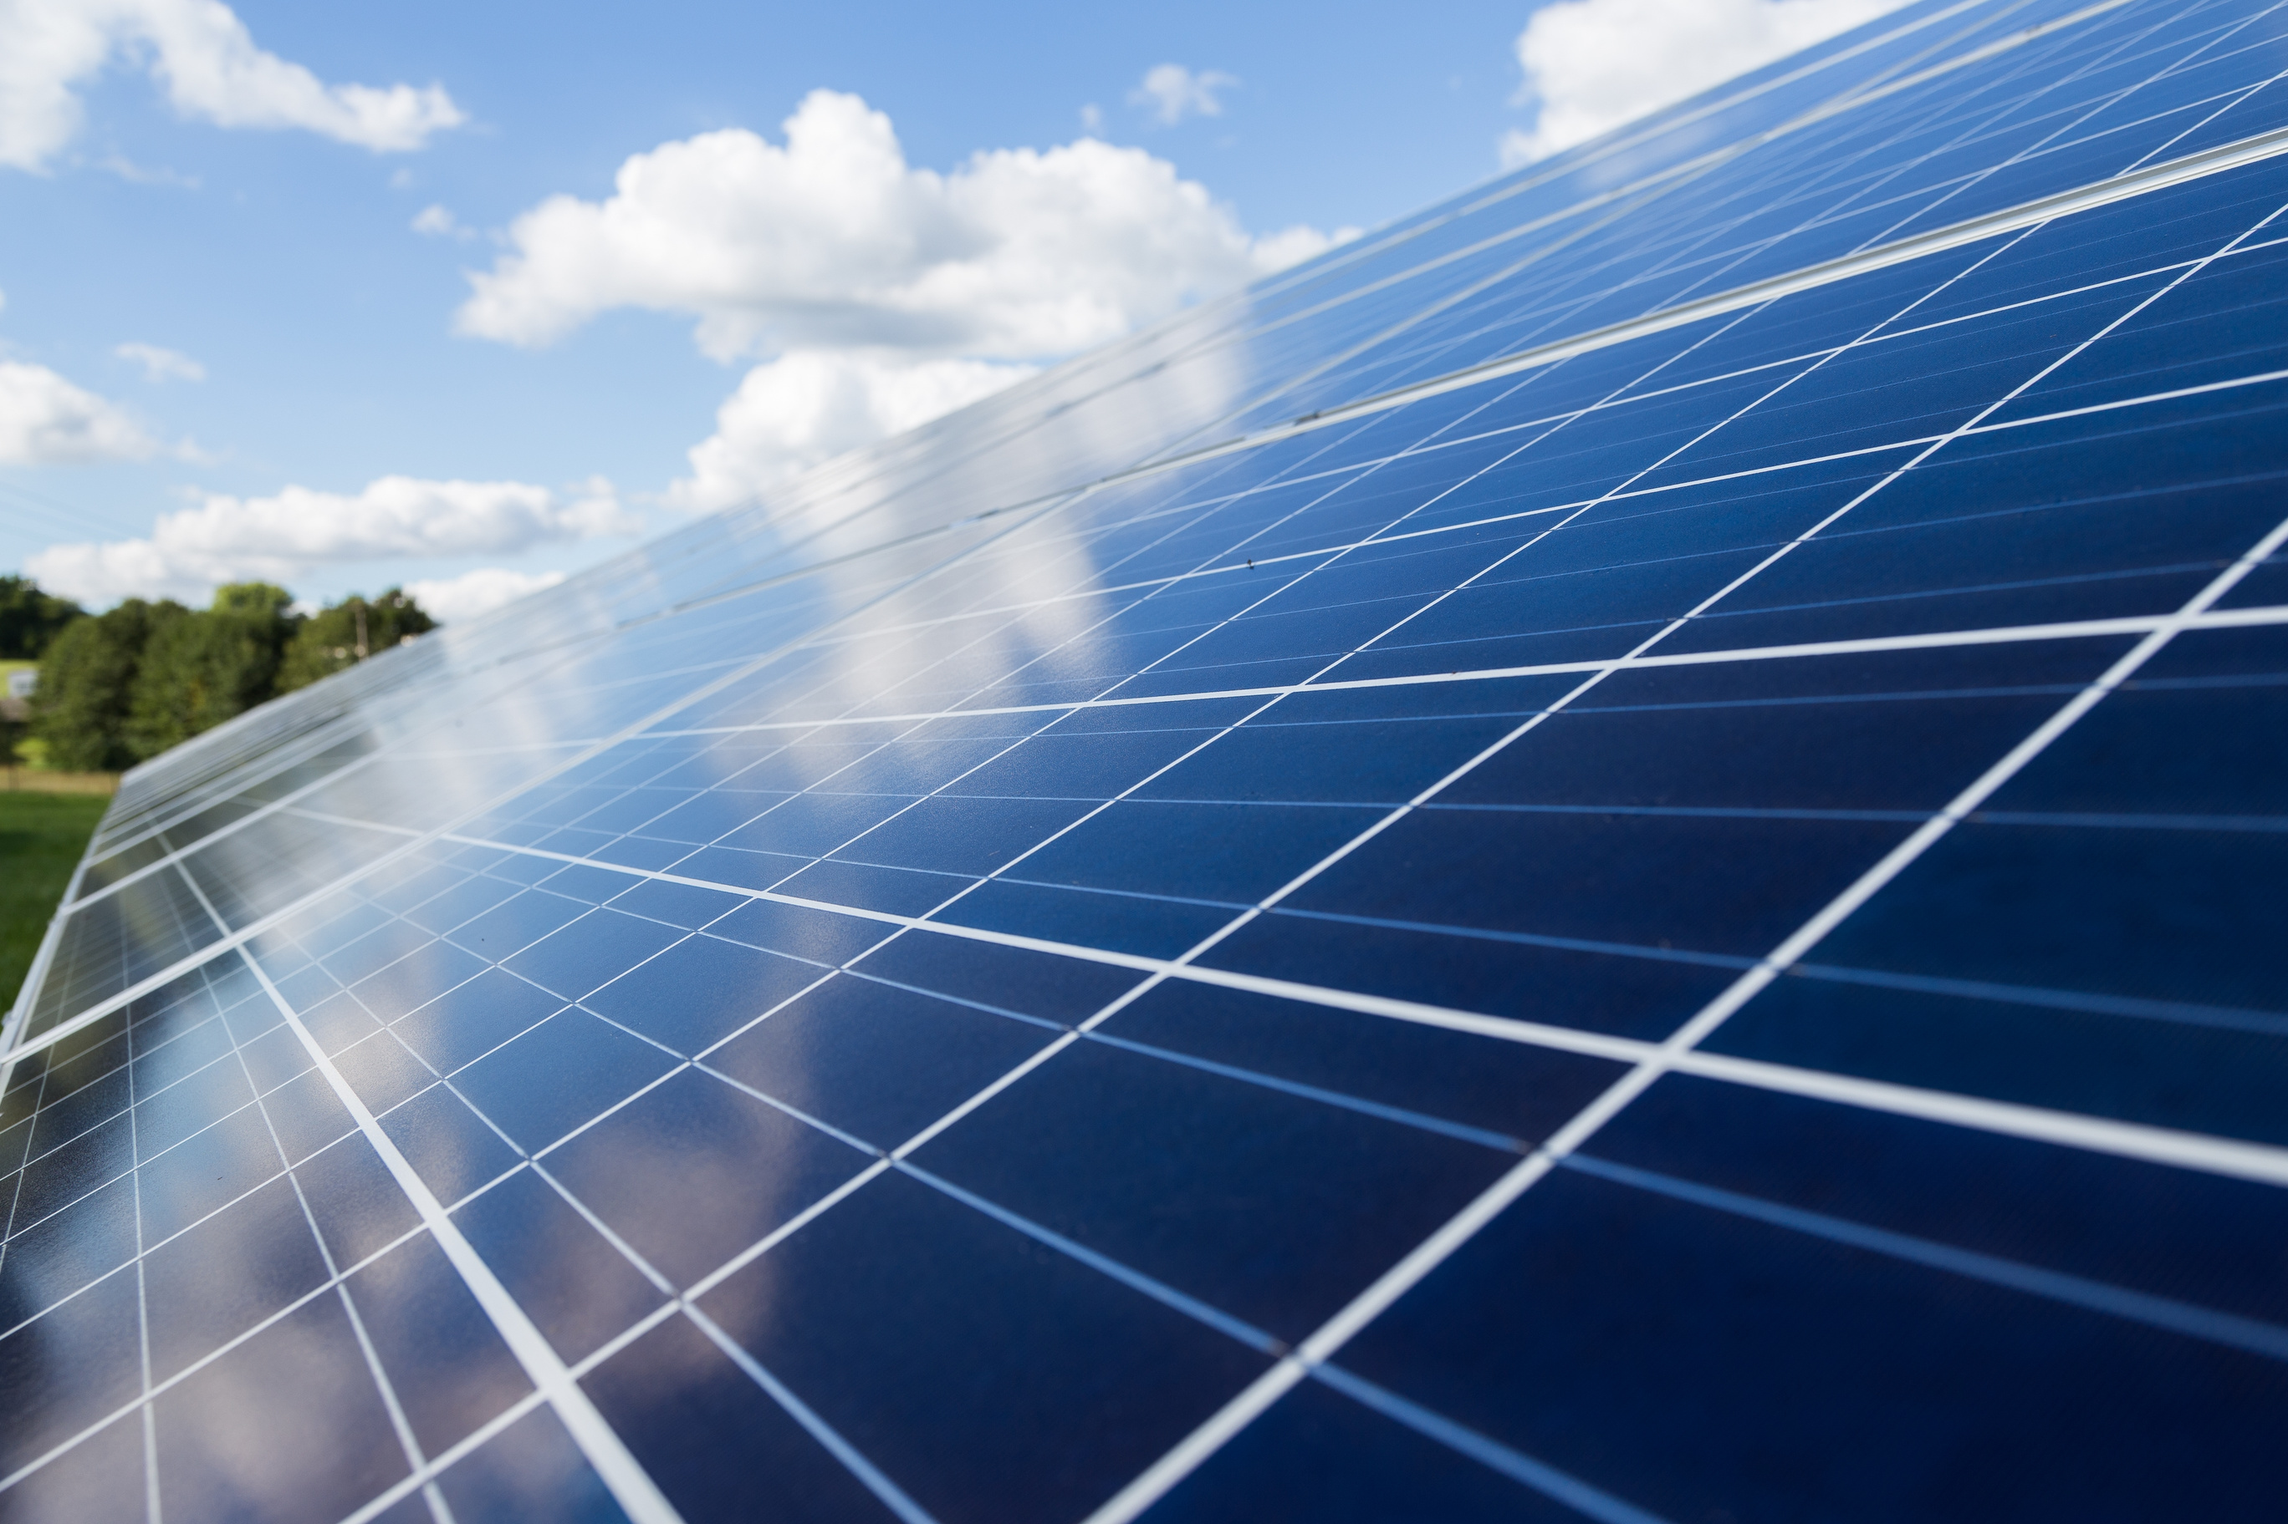
TỔNG QUAN VỀ
ĐIỆN MẶT TRỜI MÁI NHÀ

Slide 5
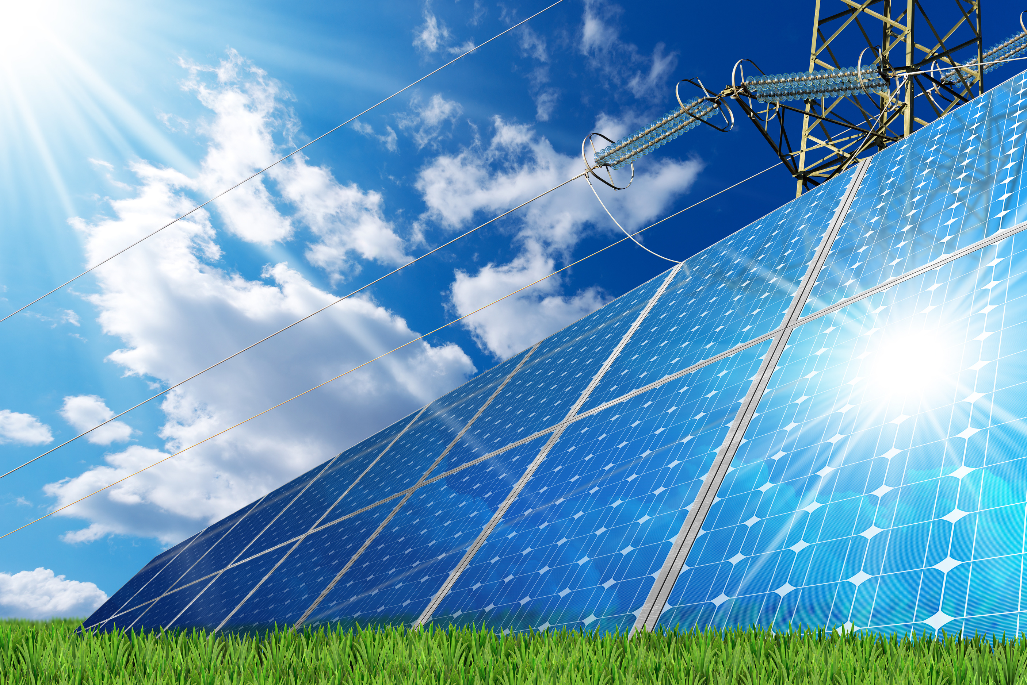
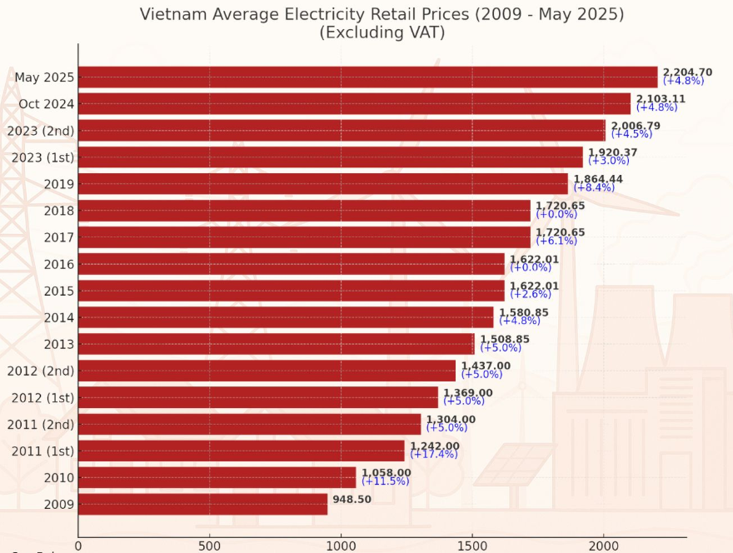
GIÁ ĐIỆN ĐÃ & ĐANG TĂNG
Giá điện EVN tại Việt Nam đang tăng, với đợt tăng gần nhất 4,8% vào tháng 5/2025, sau khi đã tăng 4,8% vào tháng 10/2024.
Theo Nghị định 72 được ban hành vào tháng 3/2025, EVN sẽ rà soát và có thể điều chỉnh giá điện mỗi 3 tháng một lần. Trong bối cảnh nguồn cung điện thiếu hụt, giá điện dự kiến sẽ tiếp tục tăng, kéo theo chi phí sản xuất và vận hành tăng cao đối với các doanh nghiệp trên toàn quốc.
Để giảm gánh nặng chi phí điện, Chính phủ Việt Nam đã ban hành Nghị định 58 (tháng 3/2025) nhằm khuyến khích phát triển điện mặt trời, với mục tiêu đưa năng lượng mặt trời trở thành nguồn năng lượng mới được lắp đặt hàng đầu tính đến năm 2030.
* EVN đã không tăng giá điện trong giai đoạn 2020–2022 do ảnh hưởng của đại dịch COVID-19
Kw/h price (VND)

Slide 6
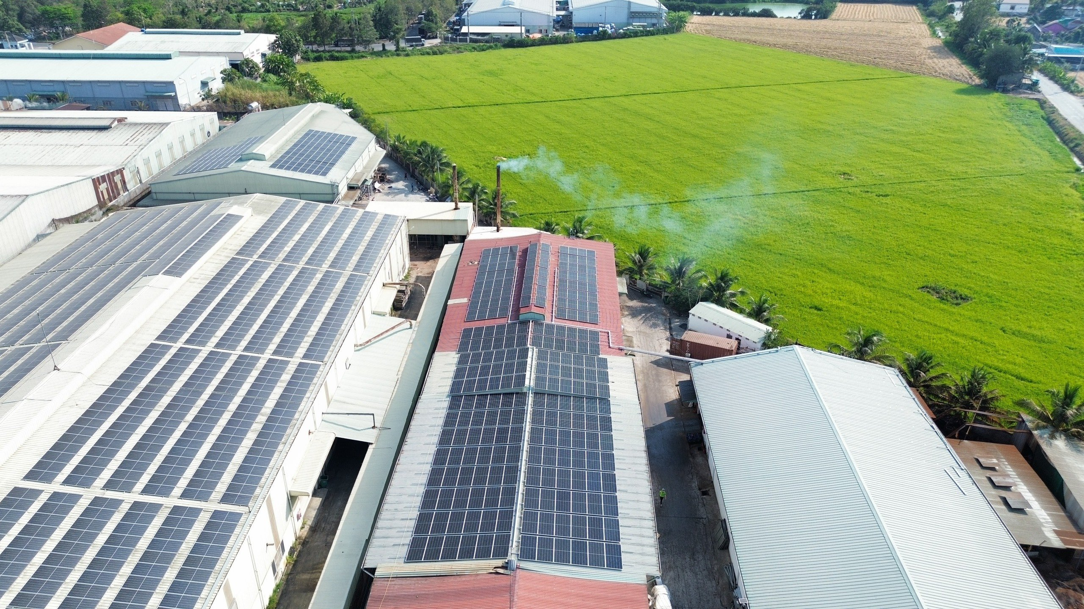
TĂNG TRƯỞNG & XU HƯỚNG
Hàng nghìn doanh nghiệp Việt Nam đã lắp đặt điện mặt trời
Xu hướng "xanh hóa chuỗi cung ứng" của các tập đoàn FDI
ESG & tiêu chuẩn năng lượng trở thành lợi thế cạnh tranh

Slide 7



LỢI ÍCH CỦA
ĐIỆN MẶT TRỜI MÁI NHÀ
  Giảm chi phí điện - Chi phí điện/kWh từ hệ thống điện mặt trời mái nhà thấp hơn so với điện từ công ty điện lực.
  Tăng khả năng tiếp cận vốn – Doanh nghiệp có thể tiếp cận các nguồn vốn xanh (Green Financing) để đầu tư phát triển bền vững.
  Năng lượng sạch là một trong những yếu tố quan trọng giúp doanh nghiệp triển khai chiến lược ESG hiệu quả.
  Hỗ trợ đáp ứng các yêu cầu ESG từ thị trường xuất khẩu và đối tác tại EU/US.
Nâng cao hình ảnh thương hiệu doanh nghiệp về phát triển bền vững và bảo vệ môi trường.

Slide 8
PHƯƠNG ÁN ĐẦU TƯ

Slide 9
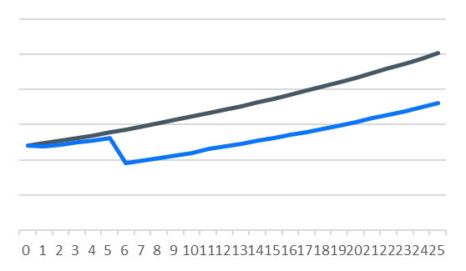
PHƯƠNG ÁN TRẢ CHẬM
TRẢ CHẬM
(Ngắn hạn)
✅ Doanh nghiệp có tiềm lực
tài chính ổn định
✅ Muốn sở hữu hệ thống ngay từ đầu
✅ Ưu tiên hoàn vốn nhanh và giảm chi phí dài hạn
  Stride cho trả chậm 80–100% giá trị hệ thống, khách hàng không cần thế chấp tài sản khác.
  Khách hàng tự vận hành, bảo trì hệ thống (Có thể kí riêng hợp đồng O&M với Stride).
  Tối ưu dòng tiền, vốn đầu tư ban đầu tối thiểu. Linh hoạt thanh toán.
  Miễn phí bảo hiểm thiên tai, hỏa hoạn.
  Miễn phí kiểm tra chất lượng độc lập.
Phù hợp với

Slide 10





PHƯƠNG ÁN TRẢ CHẬM
Stride hỗ trợ khách hàng sở hữu
Hệ thống ĐMTMN
CHẤT LƯỢNG CAO
theo cách
DỄ DÀNG NHẤT
với các kỳ hạn thanh toán linh hoạt
Stride hỗ trợ 80%
trên tổng giá trị dự án
Kỳ hạn thanh toán linh hoạt
từ 06 tháng đến 60 tháng
Stride không yêu cầu thế chấp bất kỳ tài sản nào khác ngoài hệ thống
Stride mua Bảo hiểm cho hệ thống
trong suốt thời hạn trả chậm
Stride kiểm tra Hệ thống sau lắp đặt đảm bảo chất lượng tốt nhất

Slide 11
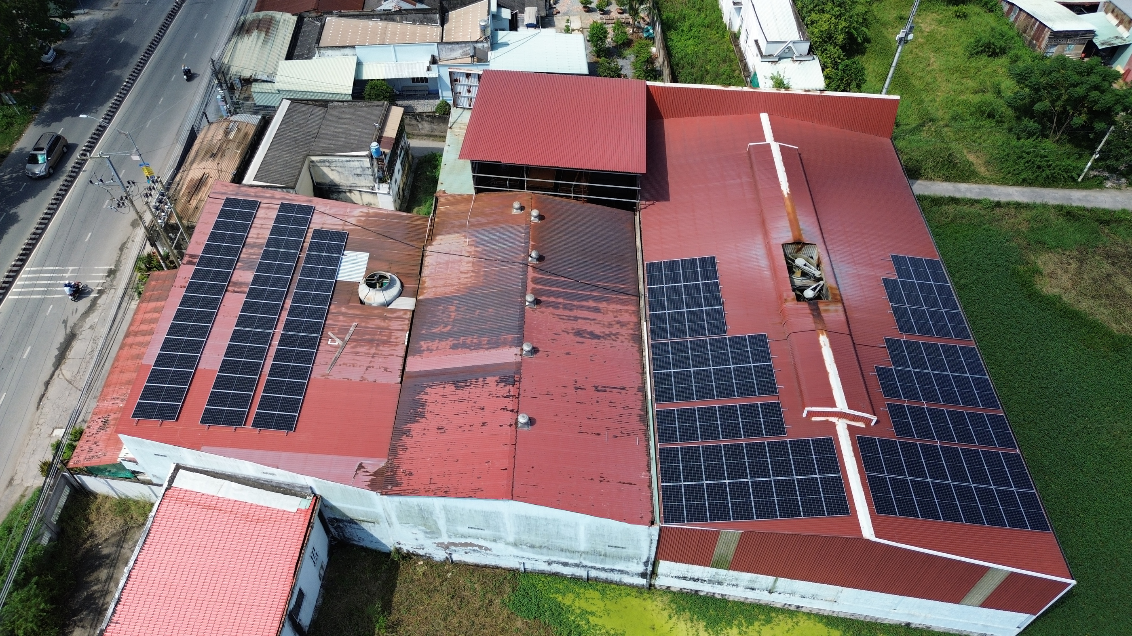
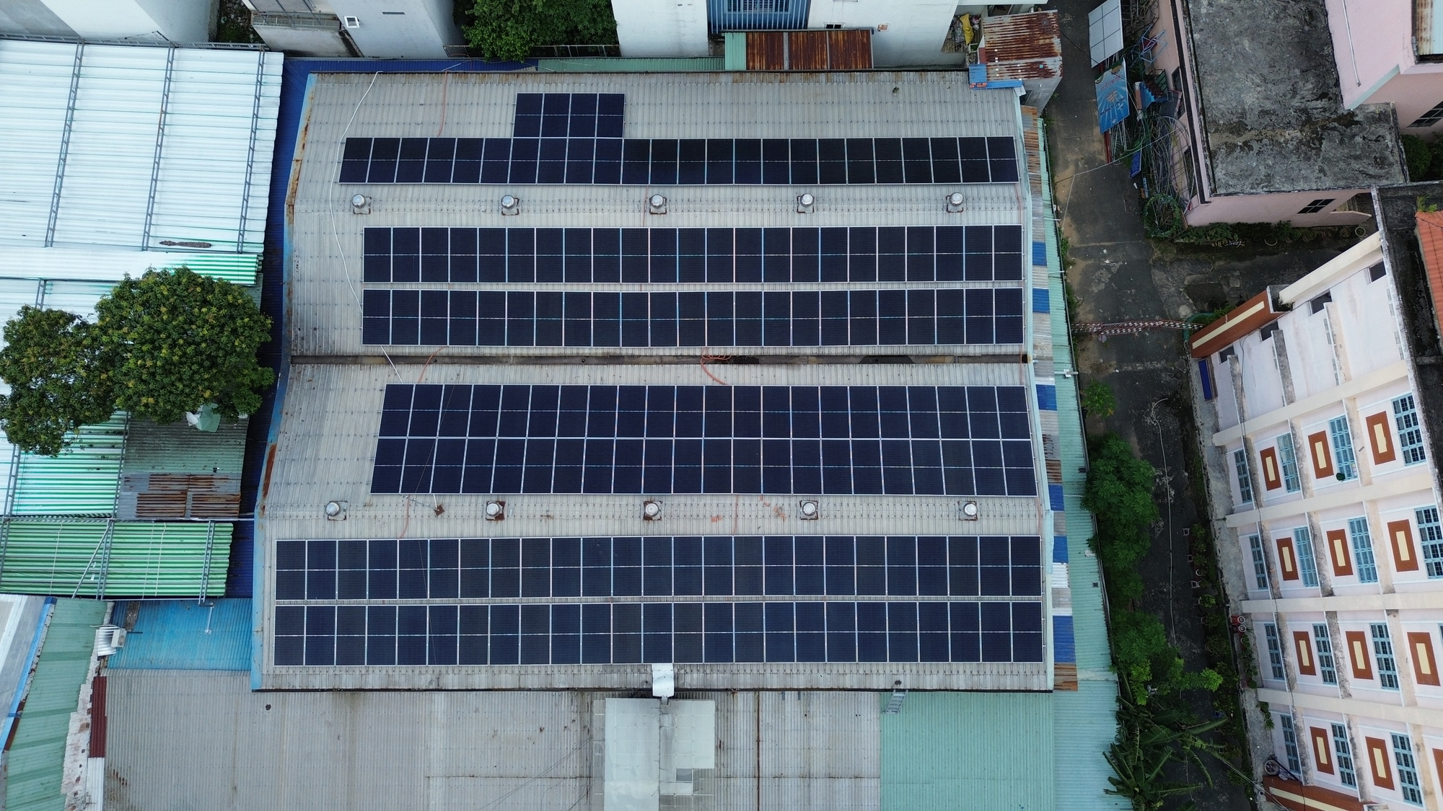
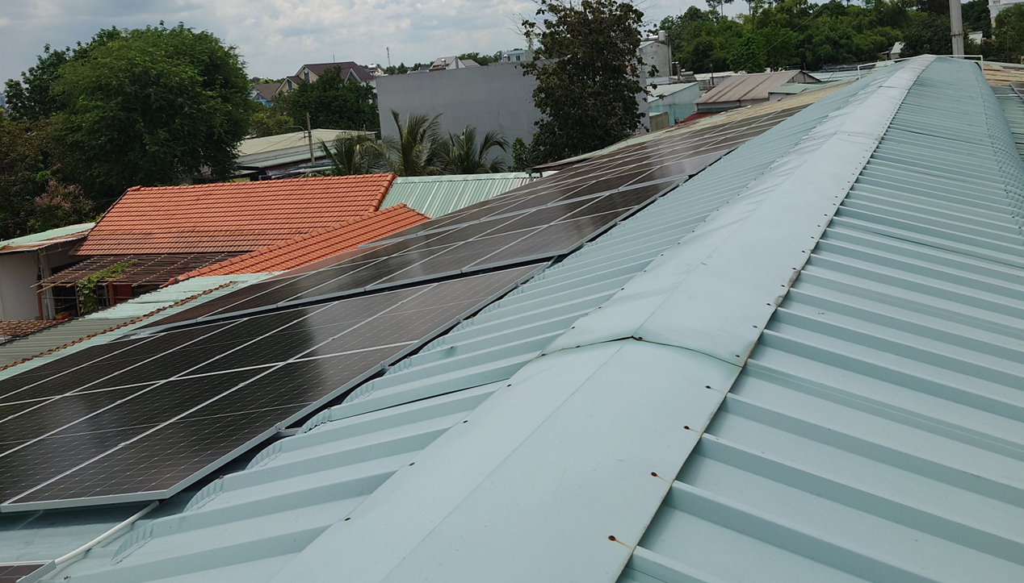
DỰ ÁN TIÊU BIỂU
NHÀ MÁY NHỰA KHÔI NGUYÊN – 650KWP
Lĩnh vực: Sản xuất sản phẩm từ nhựa
Số tiền tiết kiệm trong suốt vòng đời dự án: 62,5 tỷ đồng
NHÀ MÁY THANH DANH – 100KWP
Lĩnh vực: Sản xuất nước đá
Số tiền tiết kiệm trong suốt vòng đời dự án: 10,5 tỷ đồng
X-CYBER EGAME – 200KWP
Lĩnh vực: Dịch vụ game
Số tiền tiết kiệm trong suốt vòng đời dự án: 35 tỷ đồng
CÔNG TY THẢO HÀ – 100KWP
Lĩnh vực: Thức ăn công nghiệp
Số tiền tiết kiệm trong suốt vòng đời dự án: 17,2 tỷ đồng

Slide 12
GIẢI PHÁP ĐIỆN MẶT TRỜI
CHO TRANG TRẠI CHĂN NUÔI

Slide 13
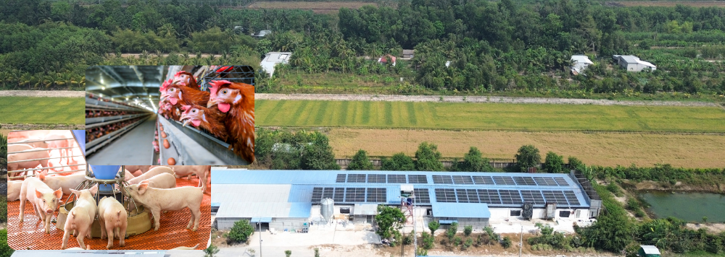

THỰC TRẠNG
Trang trại, cơ sở chăn nuôi đang đối mặt với 3 áp lực lớn
Chi phí điện ngày càng tăng
Stress nhiệt ảnh hưởng trực tiếp đến vật nuôi
Chi phí tài chính cho các hoạt động kinh doanh và tiếp cận nguồn vốn ngân hàng

Slide 14
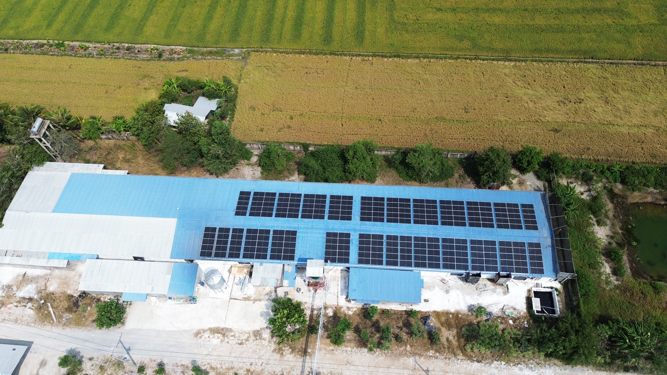
GIẢI PHÁP
Lắp đặt pin năng lượng mặt trời trên:
Mái chuồng trại
Mái nhà kho, nhà xưởng
Cơ sở giết mổ
Sử dụng điện mặt trời trực tiếp cho:
Quạt thông gió
Hệ thống làm mát
Thiết bị chăn nuôi/ Thiết bị giết mổ
Stride cung cấp giải pháp toàn diện:
TÀI CHÍNH – KỸ THUẬT – LẮP ĐẶT – BẢO HIỂM

Slide 15
LỢI ÍCH
Chi phí và nguồn vốn
Mát chuồng trại
Nâng cao thương hiệu
Giảm mạnh chi phí điện hàng tháng
Tối ưu được nguồn vốn không cần tài sản thế chấp, hồ sơ phức tạp.
Giảm nhiệt - Giảm stress cho vật nuôi
Vật nuôi khỏe → Trang trại vận hành hiệu quả hơn
Trang trại xanh
Nâng tầm thương hiệu
Không chỉ tiết kiệm, mà còn tạo lợi thế cạnh tranh

Slide 16
HỖ TRỢ TỪ STRIDE
GIẢI PHÁP THANH TOÁN LINH HOẠT
Số tiền tiết kiệm được hàng tháng từ hóa đơn điện thường đủ hoặc dư để chi trả cho khoản trả chậm từ Stride.
Trang trại/Cơ sở chăn nuôi có thể triển khai ngay, không cần bỏ vốn lớn một lần, tối ưu hóa dòng tiền để nhập con giống hoặc thức ăn.

Slide 17
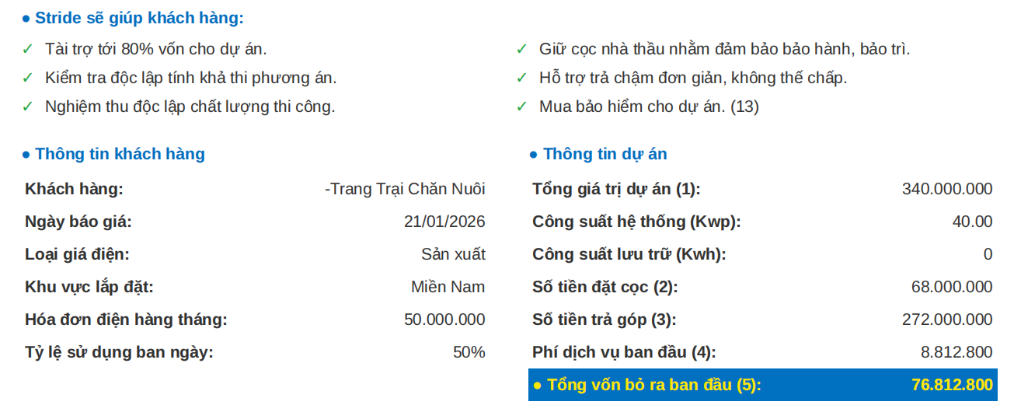
VÍ DỤ ĐIỂN HÌNH

Slide 18
HỖ TRỢ TỪ STRIDE
Kỳ hạn | Gốc hàng tháng | Phí dịch vụ hàng tháng |  | Thanh Toán Cố Định hàng tháng | Số tiền tiết kiệm hàng tháng | Dòng tiền hàng tháng
 |  | % mỗi tháng (Chưa VAT) | VNĐ mỗi tháng (Đã VAT)
48 tháng | 5.666.667 | 1.00% | 2.992.000 | 8.658.667 | 11.353.608 | 2.694.941

Slide 19
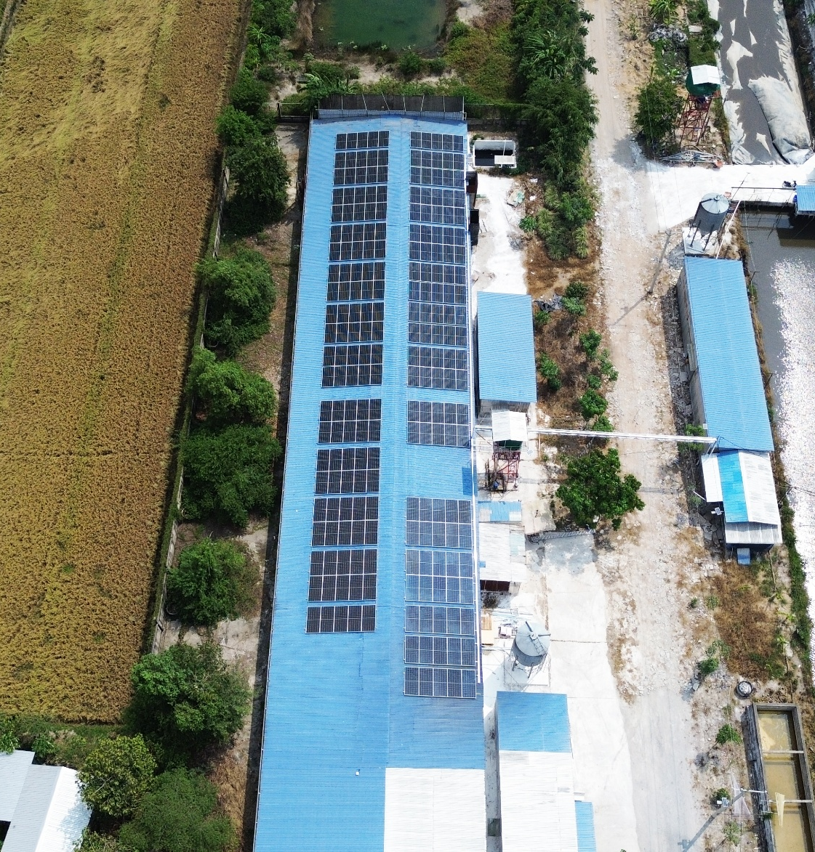
KẾT LUẬN
Đầu tư điện mặt trời
Đầu tư cho tương lai trang trại/Cơ sở chăn nuôi
Giảm chi phí vận hành
Bảo vệ vật nuôi
Nâng cao giá trị trang trại
Tối ưu hóa dòng tiền.
Stride – Đồng hành cùng ngành chăn nuôi Việt Nam hướng tới tương lai bền vững

Slide 20
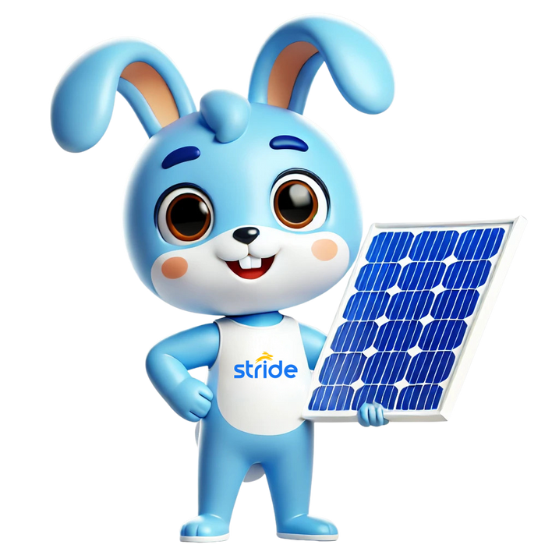

QUÉT MÃ QR
ĐỂ ĐƯỢC TƯ VẤN
CHI TIẾT!

Slide 21





147 Hai Bà Trưng, Phường Xuân Hòa, TPHCM
Thông tin liên hệ
(028) 710 12340
sales@stride.vn
www.stride.vn

